Slide 1
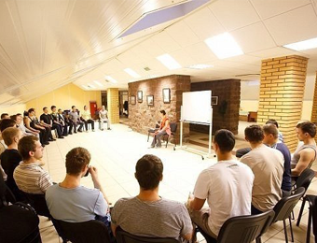
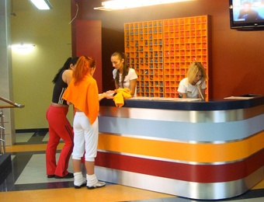
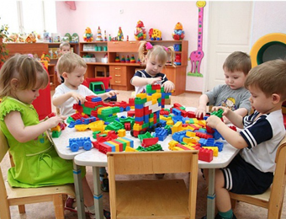
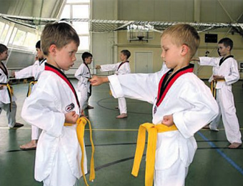
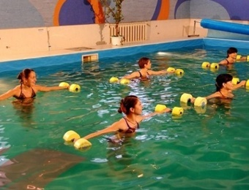
Вебинар по новым возможностям системы Отмечалка
18.08.2016
www.otmechalka.com

Slide 2
План вебинара
Отмечалка
План вебинара
1. Новые возможности по настройке формы захвата контактов.
2. Автоматические действия.
3. Комментарии к отметкам о посещении.
4. Дополнительные брони на занятиях.
5. Статистика по бронированию и посещениям.
6. Отчет по звонкам, отчет Валовая прибыль.
7. Автоматический учет комиссий при продаже абонементов.
www.otmechalka.com

Slide 3
Новые возможности
по настройке формы захвата контактов
www.otmechalka.com

Slide 4
Настройка дизайна формы захвата
Отмечалка
Новые возможности формы захвата контактов
Настройка списков выбора:
филиалов,
направлений,
групп,
преподавателей,
залов,
источников обращения.
2. Настройка дизайна с помощью стилей CSS.
3. Автоматические смс и email уведомления о новых заявках.
www.otmechalka.com

Slide 5
Выбор филиалов, направлений, групп, преподавателей, залов и источников обращения в форме захвата контактов
www.otmechalka.com

Slide 6
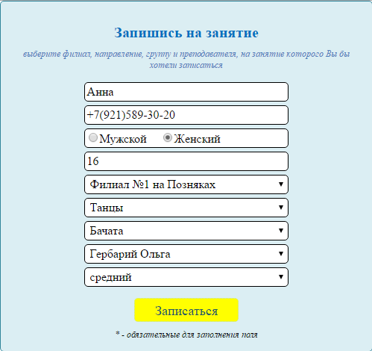
Настройка списков для выбора в форме захвата
Отмечалка
Возможность выбрать филиалы, направления, группы, преподавателей и залов будет актуальна для страниц, посвященных определенным направлениям, группам или преподавателям.
Вы сможете отобразить в форме только те филиалы, направления, группы или преподавателей, которые подходят для страницы, на которой размещается форма захвата контактов.
www.otmechalka.com

Slide 7
Настройка дизайна
формы захвата
с помощью стилей CSS
www.otmechalka.com

Slide 8
Настройка дизайна формы с помощью стилей CSS
Отмечалка
Стили CSS дают возможность гибко настроить дизайн формы под Ваш сайт
Вы можете настроить форму захвата контактов, используя CSS. Данная возможность доступна на Шаге 3 – "Настроить, используя CSS".
С помощью данной опции Вы можете настроить фон формы, используя рисунок или градиентную заливку, а также Вы можете управлять размерами и отступами всех элементов формы.
www.otmechalka.com

Slide 9
Смс и email информирование
о новых заявках
www.otmechalka.com

Slide 10
Смс и email уведомления о новых заявках
Отмечалка
При настройке формы захвата контактов вы можете выбрать сотрудников или указать другие номера телефонов и e-mail адреса, на которые будут приходить уведомления о новых заявках, поступивших из формы захвата контактов.
Таким образом реализуется возможность информирования сотрудников, ответственных за обработку заявок из той или иной формы захвата.
Обратите внимание, смс оповещения работают только при подключенном модуле смс и включенной опции "Разрешить смс оповещения по заявкам из форм захвата контактов" в Настройках организации.
www.otmechalka.com

Slide 11
Автоматические
действия
Настройка и демонстрация работы
www.otmechalka.com

Slide 12
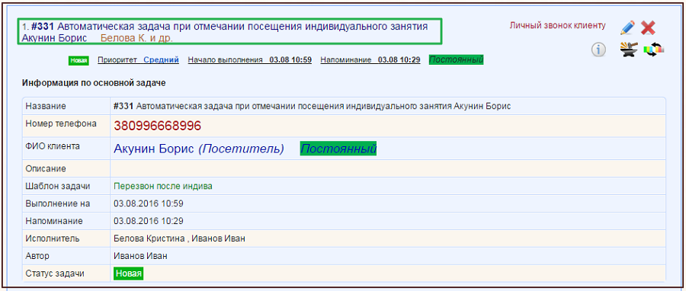
Автоматические действия
Отмечалка
Автоматическое создание задачи по посетителю при посещении им индивидуального занятия
После создания и настройки автоматического действия, автоматически будет создаваться задача на посетителя, которого отметили на индивидуальном занятии
www.otmechalka.com

Slide 13
Комментарии к отметкам
о посещении
www.otmechalka.com

Slide 14
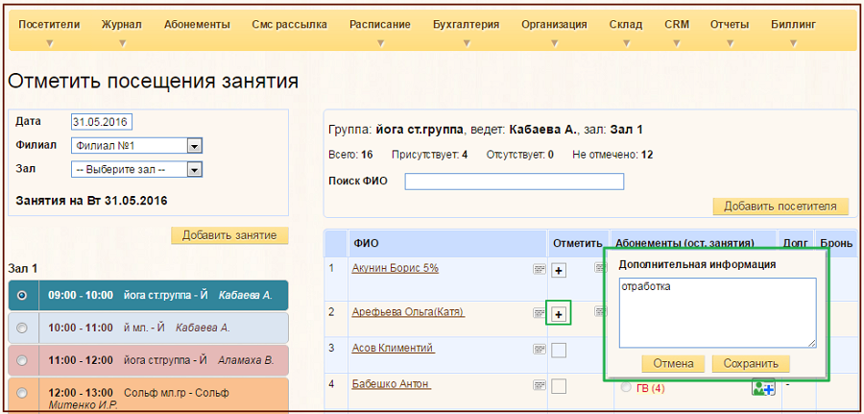
Комментарии к отметкам о посещении
Отмечалка
Добавить комментарий к отметке можно со следующих страниц:
Журнал
Журнал - Ведомости
Журнал – Ведомости за день
www.otmechalka.com

Slide 15
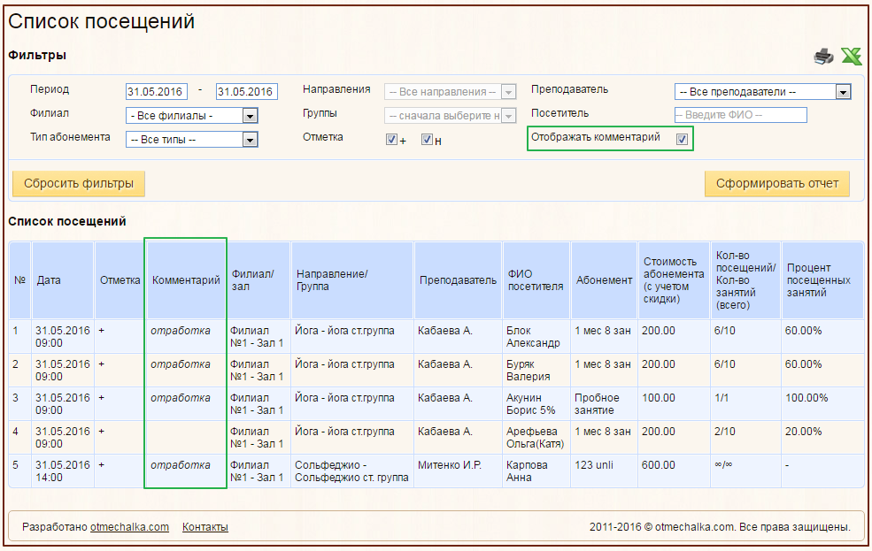
Комментарии к отметкам о посещении
Отмечалка
Страницы, на которых можно просмотреть комментарии к отметкам:
Профиль посетителя – вкладка "Посещения",
Журнал, Журнал – Ведомости, Журнал – ведомости за день,
Отчет "Список посещений"
www.otmechalka.com

Slide 16
Дополнительные брони
на занятиях
www.otmechalka.com

Slide 17
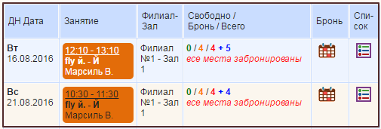
Дополнительные брони на занятиях
Отмечалка
Зачем нужны дополнительные брони?
Опция "Дополнительные брони" актуальна в случаях, когда список желающих посетить занятие может быть больше установленного количества возможных мест на занятии.
В таком случае, если посетитель из основного списка броней отказывается посетить занятие, то у сотрудников есть возможность перенести посетителя из списка дополнительных броней в основной список.
www.otmechalka.com

Slide 18
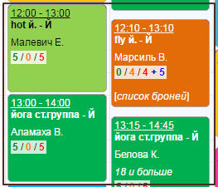
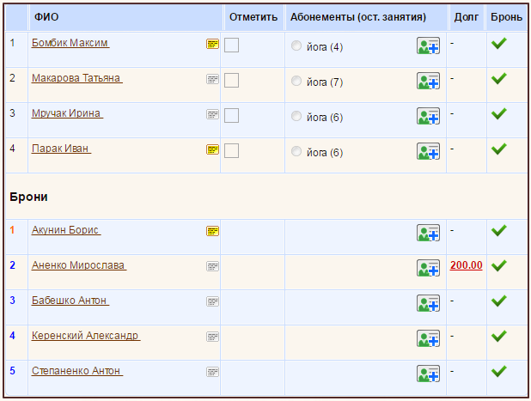
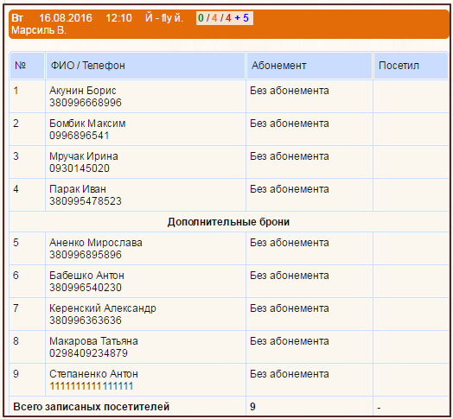
Дополнительные брони на занятиях
Отмечалка
Где отображаются дополнительные брони?
Страница Бронирование мест на занятиях
Расписание
Журнал
Отчет по броням
www.otmechalka.com

Slide 19
Статистика
по бронированию и посещениям
www.otmechalka.com

Slide 20
Статистика по бронированию и посещениям
Отмечалка
Статистика по бронированию и посещениям
В отчете приведена статистика по количеству броней и количеству фактических посещений, а также процентное соотношение данных показателей.
С помощью отчета вы также сможете:
определить процент посещаемости занятий после предварительной записи,
а также процент заполненности групп относительно допустимого количества мест в группах.
www.otmechalka.com

Slide 21
Отчет по звонкам
www.otmechalka.com

Slide 22
Отчет по звонкам
Отмечалка
Почему стоит использовать
Отчет по звонкам в своей работе?
Отчет позволяет собрать статистику по количеству звонков, совершенных Вашими сотрудниками, просмотреть результаты звонков или отфильтровать звонки по статусу посетителей.
Отчет по звонкам позволит контролировать количество звонков, совершенных за день или другой интересующий Вас период времени, а также видеть список посетителей/представителей/лидов, которым совершались звонки.
Кроме информации о звонках посетителям/ представителям/ лидам, в отчете выводится информация по результатам выполнения задачи "Звонок".
www.otmechalka.com

Slide 23
Отчет по товарам, валовая прибыль
www.otmechalka.com

Slide 24
Отчет по товарам, валовая прибыль
Отмечалка
Отчет показывает разницу между выручкой и себестоимостью реализованных товаров –
"чистую" прибыль
С помощью отчета, вы сможете отсортировать список проданных товаров по следующим параметрам:
дата продажи,
ФИО сотрудника, совершившего продажу,
филиал, в котором продали товар.
www.otmechalka.com

Slide 25
Учет комиссий для оплат с безналичным расчетом
www.otmechalka.com

Slide 26
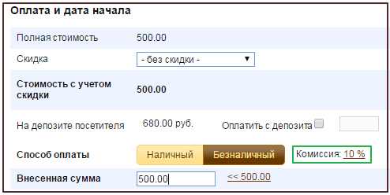
Комиссии при безналичной оплате
Отмечалка
Добавлена возможность установить размер комиссии для оплат с безналичным расчетом
Возможность установить размер комиссии для оплат с безналичным расчетом доступна для следующих платежей:
продажа абонементов,
пополнение депозита,
продажа товаров,
разовые платежи,
оплаты долгов,
добавление приходов,
добавление переводов.
www.otmechalka.com

Slide 27
Отмечалка
Контакты
Отмечалка
По всем вопросам Вы можете обратиться к нам любым представленным ниже способом:
Вопросы по подключению к системе:
E-mail: promo@otmechalka.com
Техническая поддержка:
E-mail: support@otmechalka.com
Наш сайт: www.otmechalka.com
Официальная страничка в Facebook: www.facebook.com/Otmechalka
Официальная группа в Facebook: www.facebook.com/groups/Otmechalka
www.otmechalka.com

